Slide 1
PRODUCTIVIDAD
“To do list” como estrategia de organización en el trabajo

Slide 2

Reflexión Inicial
La vasija y las piedras
Coloca primero las piedras grandes (prioridad A)
Después la grava (prioridad B)
Por último la arenilla (prioridad C)
El agua aún puede caber (todo lo demás)
Organización en el trabajo

Slide 3
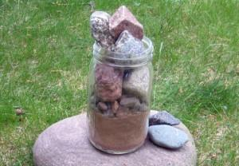
Lo importante vs lo urgente
Cosas urgentes: los distractores más efectivos que existen
Nos pueden desviar la concentración de las actividades verdaderamente importantes
Nos sacan del rumbo de un proyecto o tarea vital
Urgente: retomar las prioridades en nuestra actividad laboral
Hacemos cosas que no nos conducen al logro de objetivos ni alimentan nuestra evaluación de desempeño laboral
Organización en el trabajo

Slide 4
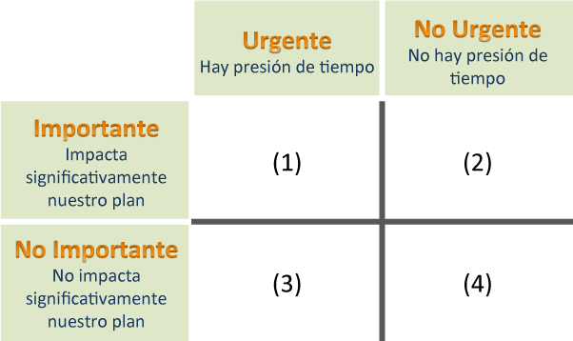
Lo importante vs lo urgente
Organización en el trabajo
HAZ
RETRASA
DELEGA
OLVIDA

Slide 5

8 distractores que afectan la productividad
Whats up
Mensajes
Llamadas
2.Celulares
1. Redes Sociales
3. Ambiente caótico de trabajo
8. Visita de amigos/familiares en la oficina
Organización en el trabajo
4. Revisión del mail
7. “Breaks” de cigarro
5. Búsquedas en internet
6. Tomar citas no programadas

Slide 6
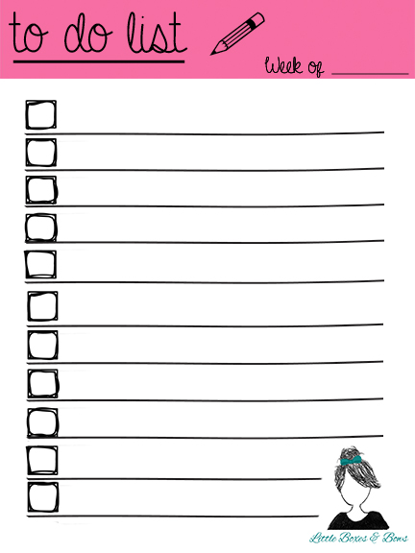
Herramienta poderosa: “TO DO LIST”
Prioriza
Ejecuta
Revisa
Lista
Generar todos los días tu “lista por hacer” –To do List
Listar todas las actividades diarias que tengas en mente realizar
Prioriza
Ejecuta/ elimina
Día siguiente
Organización en el trabajo

Slide 7
Herramienta poderosa: “TO DO LIST”
Categorías de priorización de las actividades:
Prioridad a = plazo de HASTA 48 hrs.
De la realización de estas actividades dependen decisiones y acciones de más miembros de equipo. Recomendadas: 2-3 por día.
Prioridad b = actividades de entrega requerida en periodos de 3 días a 1 semana.
Importantes pero en lo entendido como mediano plazo.
Prioridad c = aquellas actividades que se hacen por que “sobra tiempo” su realización puede esperar si no se complementa en el día, se van arrastrando a la lista del día siguiente.
Organización en el trabajo

Slide 8
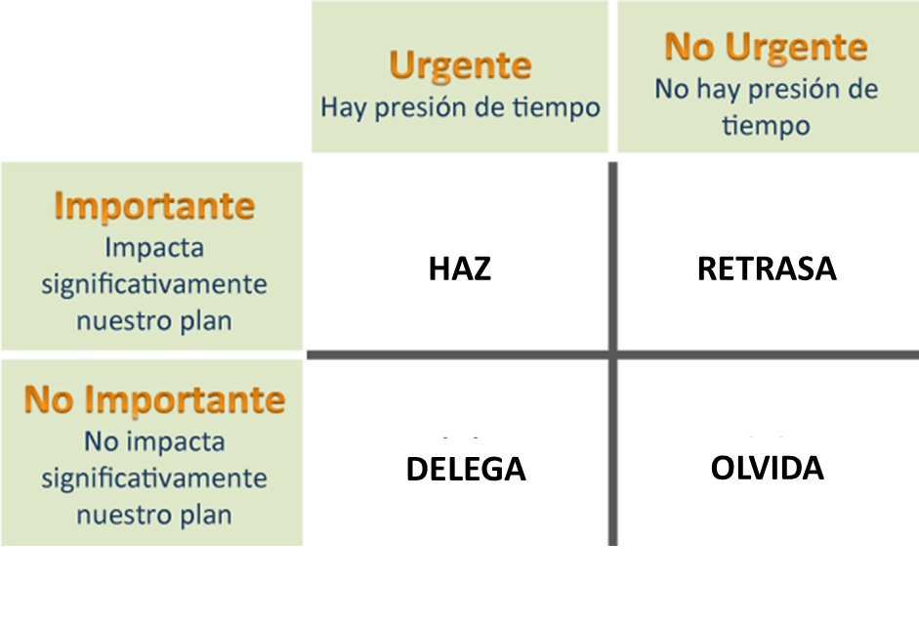
Matriz para priorizar el “TO DO LIST”
A
C
B

Slide 9
Los 7 hábitos de la gente altamente efectiva
Ser Proactivo
Empezar con un Fin en mente (objetivos/metas/”to do list”)
Establecer primero lo primero
Pensar en: “ganar-ganar”
Procurar primero comprender, y después ser comprendido
Crear sinergia
“Afilar la sierra”
Organización en el trabajo

